Slide 1


STŘEDNÍ ŠKOLA STAVEBNÍ A TECHNICKÁ
Ústí nad Labem, Čelakovského 5, příspěvková organizace
Páteřní škola Ústeckého kraje
Rotační kompresory 1
VY_32_INOVACE_21_417
Projekt MŠMT | EU peníze středním školám
Název projektu školy | ICT do života školy
Registrační číslo projektu | CZ.1.07/1.5.00/34.0771
Šablona | III/2
Sada | 21
Anotace | Charakteristika, princip činnosti, hlavní části, použití rotačních kompresorů
Klíčová slova | Rotační kompresor, šroubový, mazný, bezmazný, lamelový
Předmět | Strojnictví
Autor, spoluautor | Ing. Křížová Naděžda
Jazyk | Čeština
Druh učebního materiálu | Prezentace
Potřebné pomůcky | PC, dataprojektor
Druh interaktivity | Výklad pomocí prezentace
Stupeň a typ vzdělávání | Střední škola
Cílová skupina | 3. ročník, žáci 17 – 18 let
Speciální vzdělávací potřeby | ne
Zdroje | Seznam viz poslední strana
1

Slide 2
STŘEDNÍ ŠKOLA STAVEBNÍ A TECHNICKÁ
Ústí nad Labem, Čelakovského 5, příspěvková organizace
Páteřní škola Ústeckého kraje
Kompresory - rotační
Charakteristika
objemové stroje na stlačování plynu
mechanická energie přivedená do kompresoru se přemění částečně na teplo
stlačovací prostory se zmenšují rotačním pohybem
jednou z předností těchto soustav je dokonalé hmotnostní vyvážení, kterým lze tyto kompresory zkonstruovat v provozu bez vibrací
2

Slide 3
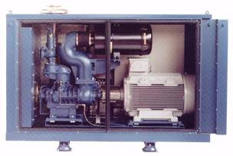
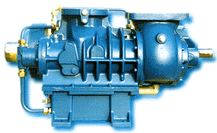
STŘEDNÍ ŠKOLA STAVEBNÍ A TECHNICKÁ
Ústí nad Labem, Čelakovského 5, příspěvková organizace
Páteřní škola Ústeckého kraje
Druhy rotačních kompresorů
šroubový
lamelový
dvourotorový
s valivým pístem
spirálový - scroll
3

Slide 4
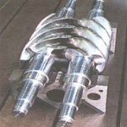
STŘEDNÍ ŠKOLA STAVEBNÍ A TECHNICKÁ
Ústí nad Labem, Čelakovského 5, příspěvková organizace
Páteřní škola Ústeckého kraje
Šroubový kompresor
mají dva šroubovité rovnoběžně uspořádané rotory, které pracují na základě vytlačovacího principu
rotory se otáčejí ve stlačovací skříni, ale v protiběžném smyslu
používají se tzv. asymetrické profily např. se 4 zuby na hlavním a 6 zuby na vedlejším rotoru
pro velká základní zatížení v trvalém provozu
4

Slide 5
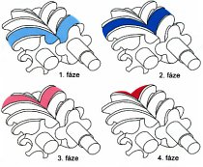
STŘEDNÍ ŠKOLA STAVEBNÍ A TECHNICKÁ
Ústí nad Labem, Čelakovského 5, příspěvková organizace
Páteřní škola Ústeckého kraje
1. fáze - vzduch vstupuje sacím otvorem do stlačovací skříněm, mezery mezi zuby se naplní vzduchem (porovnatelné se sacím pohybem pístu u pístových kompresorů)
2. fáze - otáčející se rotory uzavřou otvor sání, tím začíná stlačování uzavřeného vzduchu, záběrem zubů a obvodem skříně statoru se zmenšuje během otáčení mezera mezi zuby
fáze - stlačování pokračuje, až dosáhne stále se zmenšující zubová mezera hranu otvoru výtlaku
4. fáze - stlačený vzduch vytlačí ven
5

Slide 6
STŘEDNÍ ŠKOLA STAVEBNÍ A TECHNICKÁ
Ústí nad Labem, Čelakovského 5, příspěvková organizace
Páteřní škola Ústeckého kraje
Mazné šroubové kompresory
pracují v jednom stupni s konečnými provozními stlačeními od 3,5 do 13 bar. Přitom zpracovávají objemové průtoky od 0,5 do 70 m³/min. s příkony motorů od 4 do 400kW. Hladina hluku skříňových provedení přitom nepřekročí asi 75 dB(A).
u často používaných kompresorů se vstřikuje během 2. fáze olej do stlačovacích prostor (zhruba 1l za minutu na každý kW příkonu
olej slouží k chlazení i mazání, brání kovovému styku rotorů a utěsňuje mezery mezi rotory a skříní. Vstřikovaný olej proudí i se vzduchem stlačovacím stupněm a vytlačí se ven z kompresoru. Oddělí se v odlučovači od stlačeného vzduchu, zchladí se v chladiči oleje a vrátí se do olejové nádrže natlakované, výtlačným tlakem, odkud se přivádí k opětovnému vstřikování. Teplota na výtlaku nesmí vzhledem k velmi velkému obsahu oleje ve stlačeném vzduchu překročit teplotu 120 °C.
6

Slide 7
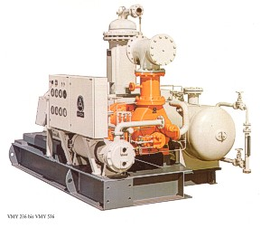
STŘEDNÍ ŠKOLA STAVEBNÍ A TECHNICKÁ
Ústí nad Labem, Čelakovského 5, příspěvková organizace
Páteřní škola Ústeckého kraje
Bezmazné (bezolejové) šroubové kompresory
mají synchronizační převodovku obou šroubů zabraňující kovovému styku obou šroubů mezi sebou, chybějící chlazení olejem umožňuje stlačení v jednom stupni jen 3,2 bar.
k vyššímu stlačení např. na 10 bar se musí použít drahé dvoustupňové uspořádání
použití - jako např. v chemickém, farmaceutickém
a potravinářském průmyslu, cementárnách
a vápenkách, jaderných i tepelných elektrárnách,
vodním hospodářství
7

Slide 8
STŘEDNÍ ŠKOLA STAVEBNÍ A TECHNICKÁ
Ústí nad Labem, Čelakovského 5, příspěvková organizace
Páteřní škola Ústeckého kraje
Souhrn učiva
1. Jaký je princip činnosti rotačních kompresorů.
2. Jaké druhy rotačních kompresorů znáte.
3. Popište činnost šroubového kompresoru.
4. Jaké je použití šroubových kompresorů.
8

Slide 9
STŘEDNÍ ŠKOLA STAVEBNÍ A TECHNICKÁ
Ústí nad Labem, Čelakovského 5, příspěvková organizace
Páteřní škola Ústeckého kraje
Použité zdroje
AUTOR NEUVEDEN. seznam [online]. [cit. 3.1.2014]. Dostupný na WWW:
http://www.amf-kompresory.cz/index-procesnikompresory.htm
AUTOR NEUVEDEN. seznam [online]. [cit. 3.1.2014]. Dostupný na WWW:
http://www.az-kompresory.cz/rotacni-sroubove-kompresory.html
9

